Slide 1
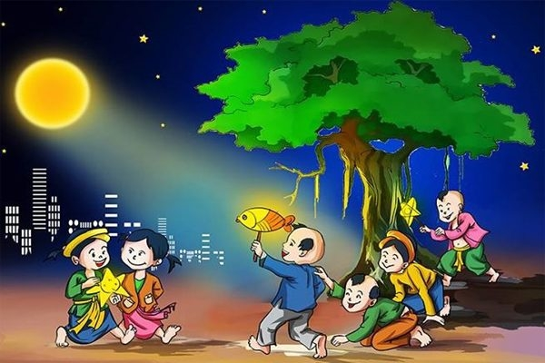





CHÀO MỪNG
CÁC THẦY CÔ VÀ CÁC EM ĐẾN VỚI TIẾT MĨ THUẬT
Giáo viên:

Slide 2






Slide 3


Slide 4

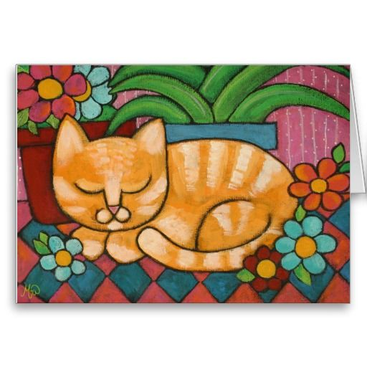
MĨ THUẬT
CHỦ ĐỀ 3: GIA ĐÌNH NHỎ
BÀI 1: CON MÈO TINH NGHỊCH -TIẾT 2

Slide 5


Slide 6




Slide 7
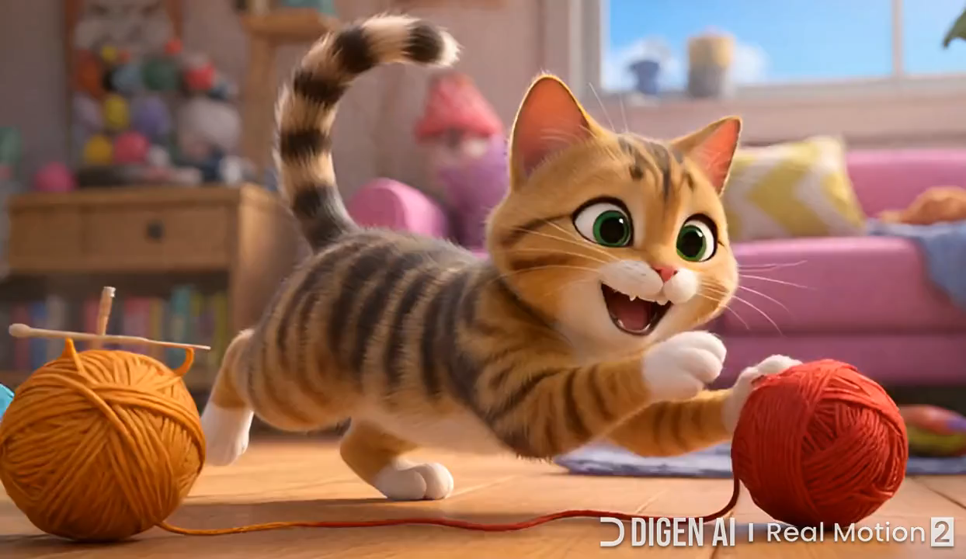


Slide 8




Nêu lại các bước vẽ, tạo sản phẩm
Mèo con tinh nghịch

Slide 9
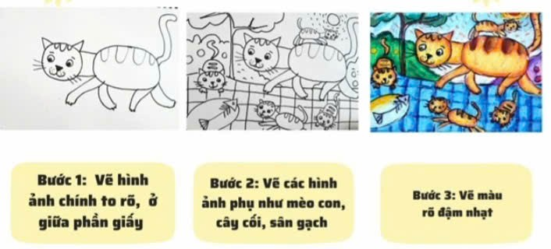
CÁCH VẼ CON MÈO TINH NGHỊCH

Slide 10
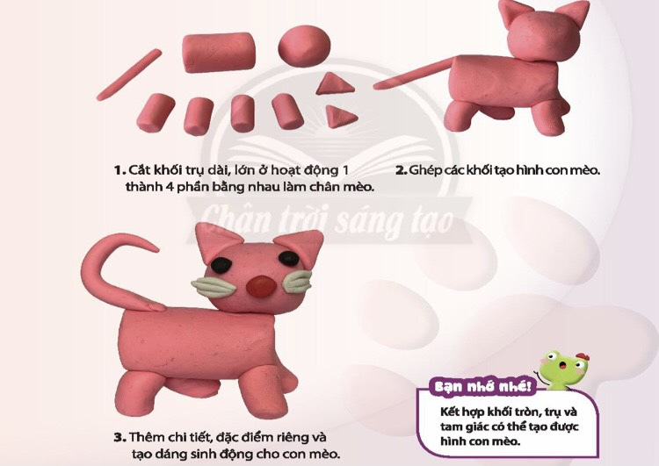
CÁCH NẶN CON MÈO TỪ HÌNH KHỐI
+Nêu các bước để nặn con mèo?

Slide 11
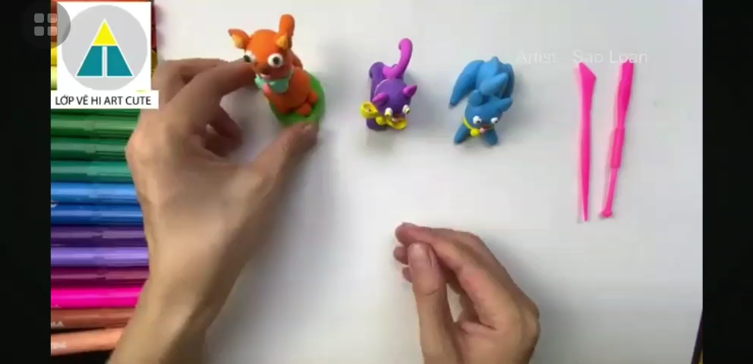

Slide 12
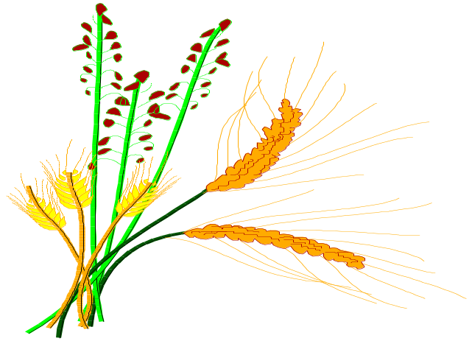
3.Luyện tập – sáng tạo.
Em hãy vẽ, tạo sản phẩm con mèo tinh nghịch theo ý thích
* Lưu ý: Có thể tham khảo các bài vẽ để có ý tưởng sáng tạo riêng cho bài của mình.

Slide 13
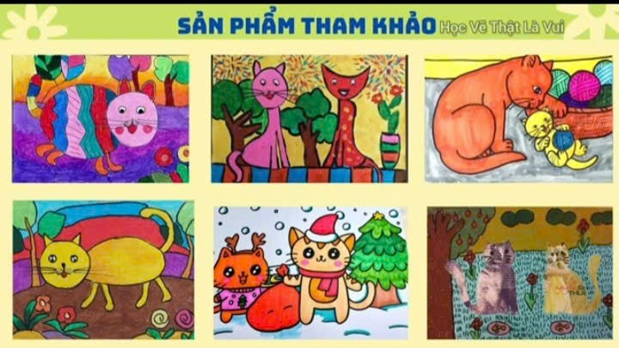



Hoạt động 1
KHÁM PHÁ

Slide 14
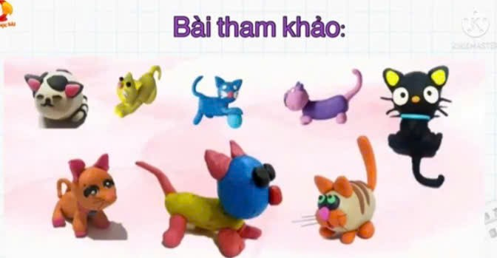

Slide 15
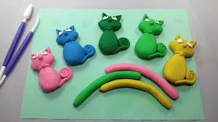
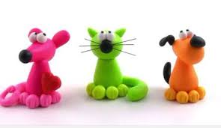
BÀI THAM KHẢO

Slide 16
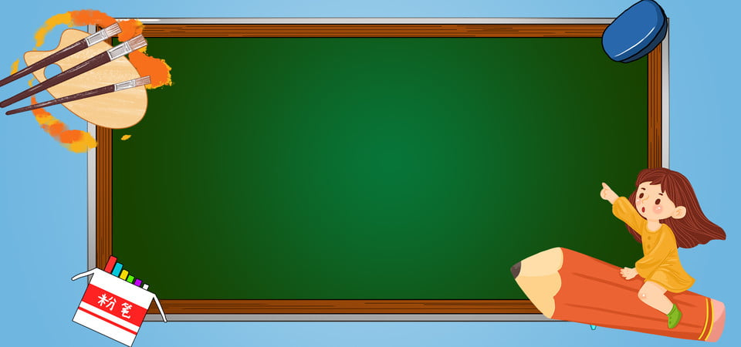

LUYỆN TẬP SÁNG TẠO
- Thực hành cá nhân Vẽ
Hoặc nặn con mèo tinh nghịch
Tạo bài chung của nhóm.

Slide 17
HOẠT ĐỘNG 4 : TRƯNG BÀY SẢN PHẨM VÀ CHIA SẺ
Chia sẻ cảm nhận của con về :
Bài vẽ, sản phẩm yêu thích ?
Cách vẽ tạo sản phẩm con mèo tinh nghịch
Màu sắc, sự sắp xếp hình nét trong bài vẽ, sản phẩm ?
Con có ý tưởng điều chỉnh như thế nào để bài vẽ, sản phẩm thêm sinh động hơn ?

Slide 18

Mèo con tinh nghịch có đáng yêu không?
Có

Slide 19
Con mèo tinh nghịch thường thích làm gì?
Chơi đùa và khám phá

Slide 20
Chúng ta cần làm gì để chăm sóc con mèo tinh nghịch?
Yêu thương và cung cấp thức ăn, nước uống cho mèo

Slide 21
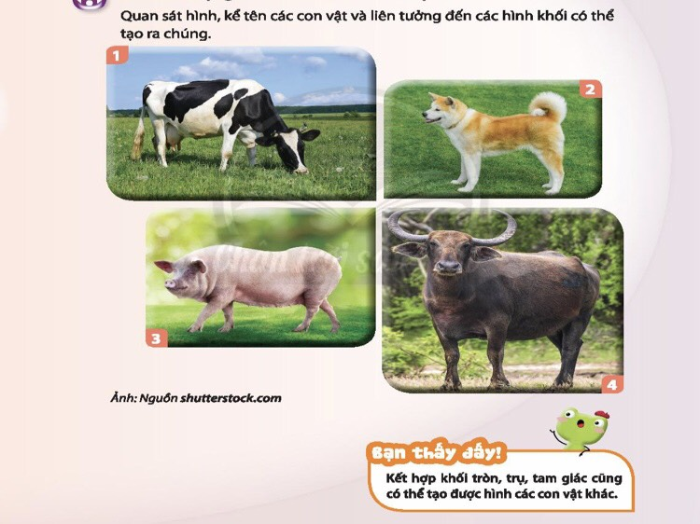
HOẠT ĐỘNG 5: Tìm hiểu dạng hình khối của các con vật
*VẬN DỤNG VÀ PHÁT TRIỂN

Slide 22
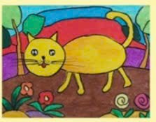
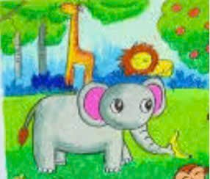

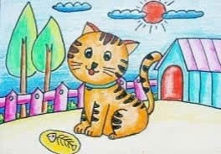

Slide 23
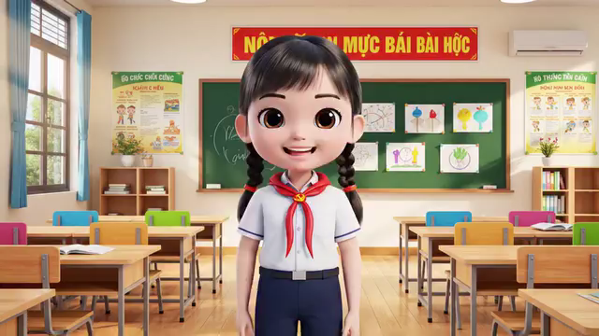

Slide 24

Tiết học kết thúc
Chúc các em học tập tốt

